Slide 1
关系与函数

Slide 2
回顾
问题1：什么是集合？
集合无定义，通过外延法、概括法描述
问题2：集合的基本概念有哪些？
- 子集、空集、幂集、自然数（归纳集）、笛卡尔积
问题3：如何进行集合运算与集合公式证明？
集合的交并补、对称差、广义并、广义交
集合定义、恒等式、逻辑推演等

Slide 3
本节提要
问题1：什么是关系？如何表示关系？如何进行关系运算？
问题2：什么是函数？什么是单射、满射函数？如何进行函数运算？

Slide 4
关系模型
埃德加·弗兰克·科德（1923–2003），美籍英国计算机科学家，牛津大学数学出身，二战服役后辗转业界，三十多岁在密歇根大学获计算机科学博士学位。
1970年，他正式提出关系模型，将数据视为集合、联系视为二元关系，并用集合运算与逻辑语言操作数据。该思想历经长期质疑后终成关系数据库的理论基石，科德也因此获得图灵奖。本节学习的“关系”正是其模型的基础。

Slide 5
笛卡尔积(回顾)
对任意集合A, B
笛卡尔积 A×B = {(a, b)|a∈A, b∈B}
  例：{1,2,3}×{a,b} = {(1, a), (2, a) , (3, a),
(1, b), (2, b), (3, b)}
A={1,2}, P(A)×A=?
|A|=m, |B|=n, |A×B|=?
  若A，B是有限集合， 则|A×B|= |A|×|B|

Slide 6
二元关系
若A, B是集合,从A到B的一个关系R是A×B的一个子集. （R⊆A×B）
  关系是集合, 可以是空集（空关系）
  集合的元素是有序对
  若A=B： 称为“集合A上的（二元）关系”
  例如：常用的数学关系（不大于、整除、集合包含）、网页链接、文章引用、相互认识
  n元集合上有多少种不同的关系？
Notes:
关系意味着：两类对象之间建立起来的联系！

Slide 7
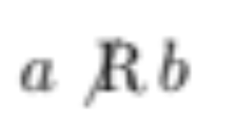
二元关系
相关记号：令 $R⊆A×B$
  $\left(a,b\right)∈R 可简记为 aRb$
  $\left(a,b\right)∉R 可简记为 ¬aRb 或者$
  $aRb∧bRc 可简记为 aRbRc$

Slide 8
特殊的二元关系
集合A上的空关系∅: 空关系即空集
全域关系 E_{A}: E_{A} ={ (x, y) | x, y ∈A }
恒等关系 I_{A} : I_{A} ={(x, x) | x∈A }
函数 f : A→B
R={ (x, f(x)) | x∈A }是一个从A到B的一个关系

Slide 9

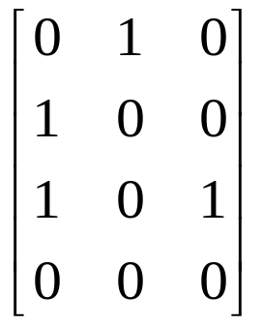
关系的表示
假设A={a,b,c,d}, B={α,β,γ} // 假设为有限集合
集合表示: R₁={(a, β), (b, α), (c, α), (c, γ)}
0-1矩阵 有向图
a
α β γ
α
b
a
b
c
d
β
c
γ
d
A
B

Slide 10


二元关系和有向图
关系 R⊆A×B
A和B是集合
有序对集合
(x,y)∈R
若A=B, R中存在序列：(x₁,x₂), (x₂,x₃),…,(x_{n-1},x_{n})
有向图 (V_{D} , E_{D} )
顶点集 V_{D}= A∪B
有向边集E_{D}
从x到y有一条边
图D中存在从 x₁ 到 x_{n} 的长度为 n-1的通路

Slide 11
关系的运算(1)
关系是集合, 所有的集合运算对关系均适用
  例:
    自然数集合上: “<” ∪ “=”等同于“≤”
    自然数集合上: “≤” ∩ “≥”等同于“=”
    自然数集合上: “<” ∩ “>”等同于∅

Slide 12
关系的运算(2)
与定义域和值域有关的运算
  dom R = {x | ∃y (x,y)∈R}
  ran R = {y | ∃x (x,y)∈R}
  fld R = dom R ∪ ran R
  R ↑A = {(x,y) | x∈A ∧xRy} ⊆ R restriction 也记作 $R↾A$, $R|A$
  R[A] = {y | ∃x (x∈A ∧ (x,y)∈R)}= ran(R↑A) ⊆ ranR
例：
  A={1,2,3,4,5}, B={1,3,5,6}, A上关系R：
R={(1,2), (1,4),(2,3),(3,5),(5,2)},
求 R↑B、R[B]
Notes:
R ↑(A∪B)=R ↑A∪R ↑B
R ↑(A∩B)=R ↑A∩R ↑B
R [A∪B]=R [A]∪R [B]
R [A∩B]⊆R [A]∩R [B] （A∩B可以为空）
R↑A: R在A上的限制
R[A]: R在A上的像

Slide 13
关系的运算(3)
逆运算
  R⁻¹ = { (x, y) | (y,x)∈R}
    注意:如果R是从A到B的关系,则R⁻¹是从B到A的。
  (R⁻¹)⁻¹ = R
  例子：(R₁∪R₂)⁻¹ = R₁⁻¹∪R₂⁻¹
    (x, y) ∈ (R₁∪R₂)⁻¹ ⇔ (y, x)∈(R₁∪R₂)
    ⇔ (y, x)∈R₁ 或 (y, x)∈R₂
    ⇔ (x, y)∈R₁⁻¹ 或 (x, y)∈R₂⁻¹

Slide 14
关系的运算(4)
关系的复合（合成, Composition）
  设 R₁⊆A×B, R₂⊆B×C,
  R₁与R₂的复合（合成）, 记为 R₂ ⃘R₁, 定义如下：
  R₂ ⃘R₁={(a, c)∈ A×C | ∃b∈B ((a, b)∈R₁∧(b, c)∈R₂) }
a
b
c
R₁
R₂

Slide 15
例：关系的复合运算
设A={a, b, c, d}, R₁, R₂为A上的关系，其中：
  R₁ = { (a, a), (a, b), (b, d)}
  R₂ = {(a, d), (b, c), (b, d), (c, b)}
  则：
  R₂ ⃘R₁ = {(a, d), (a, c)}
  R₁ ⃘R₂ = {(c, d)}
  R₁² = {(a, a), (a, b), (a, d)}

Slide 16
关系的复合运算的性质
结合律
  给定R₁⊆A×B, R₂⊆B×C, R₃⊆C×D, 则：
  (R₃ ⃘R₂) ⃘R₁ = R₃ ⃘(R₂ ⃘R₁)
  证明左右两个集合相等
复合关系的逆关系
  给定R₁⊆A×B, R₂⊆B×C, 则：
  (R₂ ⃘R₁)⁻¹ = R₁⁻¹ ⃘ R₂⁻¹
  同样，证明左右两个集合相等
Notes:
(x, y)∈ (R₂ ⃘R₁)⁻¹ ⇔ (y, x)∈ R₂ ⃘R₁ ⇔
∃t∈B ((y, t)∈R₁ ∧ (t, x)∈R₂)⇔
∃t∈B ((t, y)∈ R₁⁻¹∧(x, t)∈R₂⁻¹ )⇔
(x, y)∈ R₁⁻¹ ⃘ R₂⁻¹

Slide 17
关系的复合运算的性质
对集合并运算满足分配律
  给定F⊆A×B, G⊆B×C, H⊆B×C, 则：
  (G∪H) ⃘F = (G ⃘F) ∪ (H ⃘F)
对集合交运算： (G ∩ H) ⃘F ⊆ (G ⃘F) ∩ (H ⃘F)
  注意：等号不一点成立。
    A={a}, B={s,t}, C={b};
    F={(a,s), (a,t)}, G={(s,b)}, H={(t,b)};
    G∩H=Ø, (G ⃘F) ∩ (H ⃘F)={(a,b)}

Slide 18

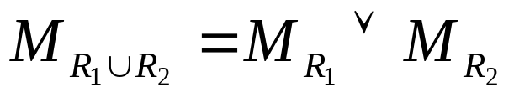

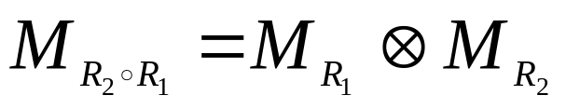

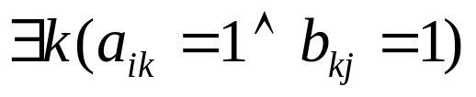
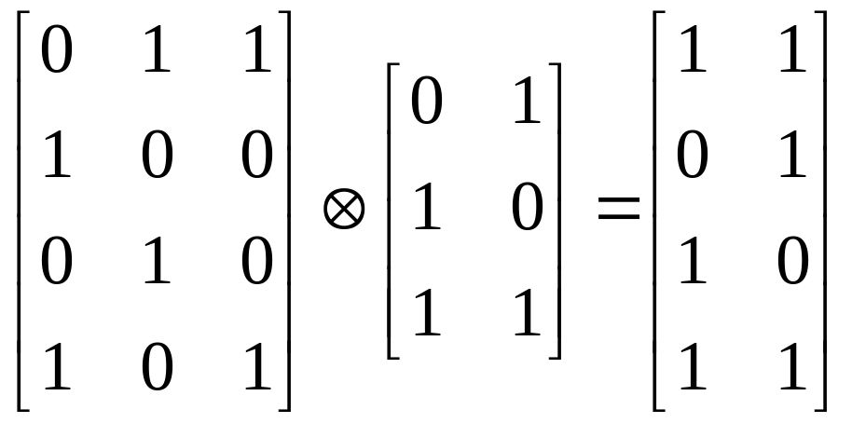
0-1矩阵运算
令0-1矩阵M₁=[a_{ij}], M₂=[b_{ij}]:
  C=M₁ ∧ M₂: c_{ij}=1 iff. a_{ij}=b_{ij}=1
  C=M₁ ∨ M₂: c_{ij}=1 iff. a_{ij}=1或b_{ij}=1
令r×s矩阵M₁=[a_{ij}]；s×t矩阵M₂=[b_{ij}]:
  C=M₁ M₂: c_{ij}=1 iff.
Notes:
布尔积

Slide 19

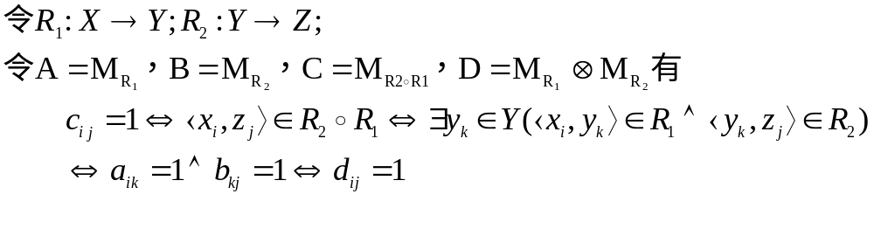
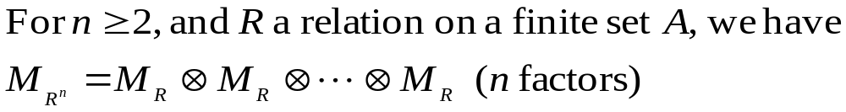
关系运算的矩阵法
证明：

Slide 20
本节提要
问题1：什么是关系？如何表示关系？如何进行关系运算？
- 笛卡尔积的子集；集合、矩阵、有向图；逆与复合、矩阵法
问题2：什么是函数？什么是单射、满射函数？如何进行函数运算？

Slide 21
莱布尼茨与函数
17世纪晚期，莱布尼茨在研究几何曲线时首次系统引入并使用"函数"（function）术语，用以描述曲线上的点坐标之间的依赖关系，从而奠定了现代函数概念的雏形。
莱布尼茨与牛顿分别独立发明了微积分，但莱布尼茨独创的微分符号体系因其逻辑清晰、便于运算而被广泛沿用至今，成为数学分析的标准记法。

Slide 22
函数
设 A 和 B 为非空集合，从集合A到B的函数 f 是对元素的一种指派，对A的每个元素恰好指派B的一个元素。记作 f :A→B。
  f :A→B：函数的型构
  f 的定义域（domain）是A，f 的伴域（codomain）是B
  如果 f 为A中元素a指派的B中元素为b，就写成 f(a)=b。此时，称 b是a的像，而a是b的一个原像。
  A中元素的像构成的集合称为f的值域 range （ f的像 image）。
函数也称为映射(mapping)或变换(transformation)
Notes:
Well defined：对A的每个元素恰好指派B的一个元素

Slide 23
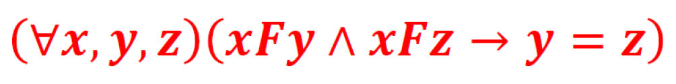
函数是一种特殊的关系
A 和 B 为非空集合, 若关系 R⊆A×B 满足
  对于A 中的每个元素 a，B 中都有且仅有一个元素 b 使得 aRb
则 R 是一个从 A 到 B 的函数。
如何用逻辑公式表达上述“有且仅有一个”条件？
Notes:
∀𝑎(𝑎∈𝐴→∃𝑏(𝑏∈𝐵∧(𝑎,𝑏)∈𝑅))

Slide 24
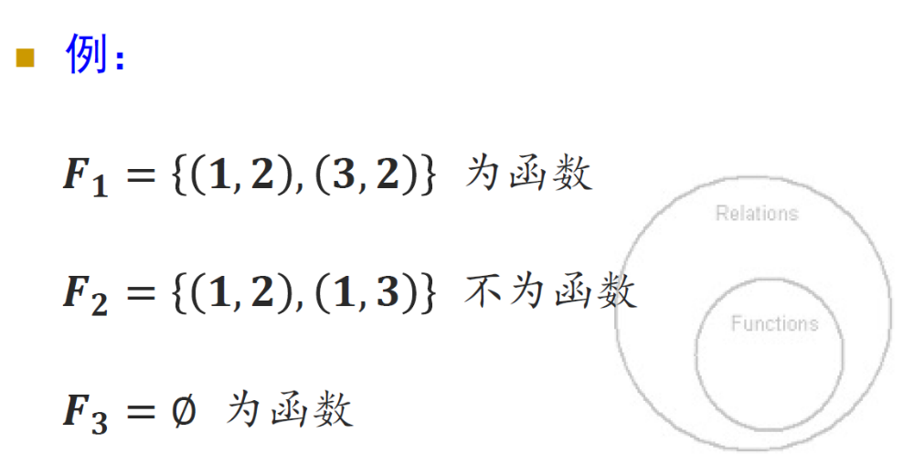
函数举例
Notes:
F3是非空集合上的空关系

Slide 25
函数举例
下取整函数 ⎣x⎦: R → Z
y
Java Program
int floor(float real) {…}
floor: float → int
x
函数 f 的图像: {(a, b) | a∈A ∧ f(a)=b}
Notes:
定义域、伴域、值域

Slide 26
函数举例
函数原型/声明
某课程成绩
Program
CourseGrade grade(StudentName sname，CourseName cname) {…}
函数型构
(signature)
Function：
Grade: StudentName ×CourseName→ CourseGrade
姓名 | 课程 | 成绩
张明 | 离散数学 | A
李宁 | 程序设计 | B
王琴 | 数据结构 | A
… | … | …

Slide 27
函数举例
设A为非空集合，A上的 恒等函数ι_{A}:A→A定义为
  ι_{A}(x)=x，x∈A
设U为非空集合，对任意的A⊆U, 特征函数χ_{A}:U→{0,1} 定义为：
  χ_{A}(x)=1，x∈A
  χ_{A}(x)=0，x∈U-A
Notes:
iota

Slide 28
函数的相等
函数相等 f=g if
  dom(f)=dom(g)
  codom(f)=codom(g)
  ∀x(x∈dom(f) →f(x)=g(x))
若A和B皆是非空的有限集合，从A到B的不同的函数有多少个？
Notes:
|B|^{|A|}个。(a₁, a₂,…, a_{|A|}的像, 均有|B|种选择)

Slide 29
子集在函数下的像
设 f 是从集合A到B的函数，S 是A的一个子集。
$S$ 在 f 下的像，记为$f(S)$，定义如下：
  $f(S)=\left\{ t\right|∃_{s∈S}t= f(s)\}$
备注：f (A) 即为 f 的值域。

Slide 30
S的像和原像
b的原像
c
a
b
S
f(S):T
T的原像是什么？
B
A
S的像:T
f

Slide 31
并集的像
设函数 f: A→B，且X，Y是A的子集，则
f (X∪Y) = f(X)∪f (Y)
证明:
  f (X∪Y) ⊆ f(X)∪f (Y)
  对任意的t，若t∈f (X∪Y) , 则存在s∈X∪Y, 满足f(s)=t; 假设s∈X, 则t∈f(X), 假设s∈Y, 则t∈f(Y), ∴t∈f (X)∪f(Y)
  f(X)∪f (Y) ⊆ f (X∪Y)
  对任意的t，若t∈f (X)∪f(Y)
  情况1：t∈f (X), 则存在s∈X⊆ X∪Y, 满足f(s)=t, ∴t∈ f (X∪Y)
  情况2： t∈f (Y), 同样可得t∈ f (X∪Y)
  ∴ t∈ f (X∪Y)

Slide 32
交集的像
设函数 f : A→B，且X，Y是A的子集，则
  f (X∩Y) ⊆ f(X)∩f (Y)
在f(X)∩f (Y)中，但不在f (X∩Y)中
X
a₁
×
c
Y
A
a₂
B
f

Slide 33
特殊类型的函数
ƒ:A→B是单射（一对一的）
  injection, injective function, one-to-one function
  ∀x₁, x₂∈A, 若x₁≠x₂，则ƒ(x₁) ≠ƒ(x₂)
  //等价的说法：∀x₁, x₂∈A, 若ƒ(x₁) =ƒ(x₂)，则x₁=x₂
ƒ:A→B是满射（映上的）
  surjection, surjective function, onto function
  ∀y∈B, ∃x∈A, 使得ƒ(x)=y
  //等价的说法：f (A)=B，伴域=值域
ƒ:A→B是双射（一一对应）
  bijection, bijective function, one-to-one correspondence
  满射+单射

Slide 34
例：特殊类型的函数
ƒ:R→R, ƒ(x)= -x²+2x-1
ƒ:Z⁺→R, ƒ(x)= ln x, 单射
ƒ:R→Z, ƒ(x)= ⎣x⎦, 满射
ƒ:R→R, ƒ(x)= 2x-1， 双射
ƒ:R⁺→R⁺, ƒ(x)= (x²+1)/x
ƒ:R×R→R×R, ƒ(<x,y>) = <x+y, x-y>, 双射
ƒ:N×N→N, ƒ(<x,y>) = | x²-y²|

Slide 35
例：特殊类型的函数
判断ƒ:R×R→R×R, ƒ(<x,y>) = <x+y, x-y>的性质
单射？
  令ƒ(<x₁, y₁>) = ƒ(<x₂, y₂>)
    x₁+y₁=x₂+y₂且x₁-y₁=x₂-y₂,易见： x₁=x₂且y₁=y₂
    <x₁, y₁>=<x₂, y₂>
满射？
  任取<a, b> ∈R×R，总存在<(a+b)/2,(a-b)/2>,使得
  ƒ(<(a+b)/2,(a-b)/2>)=<a, b>

Slide 36
反函数
设f 是从A到B的一一对应，f 的反函数是从B到A的函数，它指派给B中元素b的是A中满足f(a)=b的（唯一的）a。 f 的反函数记作f ⁻¹。
  f(a)=b 当且仅当 f ⁻¹(b)=a
  任何函数都有反函数吗？
    函数f 存在反函数当且仅当f 是双射函数
例子
  ƒ:R×R→R×R, ƒ(<x,y>) = <x+y, x-y>
  f ⁻¹:R×R→R×R, ƒ⁻¹ (<x,y>) = <?, ?>

Slide 37
函数的复合
设g是从A到B的函数，f是从B到C的函数，f和g的复合用f ο g表示，定义为：
  (f ο g) (x)= f(g(x))， x∈A
fο g
g
f
a
g(a)
f(g(a))
C
A
B
Notes:
要求: g的值域是f定义域的子集

Slide 38
复合运算的性质
函数的复合满足结合律
  (f ο g) ο h = f ο (g ο h)
满射的复合是满射
单射的复合是单射
双射的复合是双射
设f 是从A到B的双射
  f ⁻¹ ο f = ι_{A}
  f ο f ⁻¹ = ι_{B}

Slide 39
但是…
若f ο g是满射，能推出f 和g是满射吗？
  f一定是满射， g不一定是满射。
若f ο g是单射，能推出f 和g是单射吗？
  g一定是单射，f 不一定是单射。

Slide 40
B
A
C
g
f

Slide 41
递增（递减）函数
设f的定义域和伴域都是实数(或其子集)，
f是递增的
  ∀x ∀y (x<y → f (x)≤f(y))
f是严格递增的
  ∀x ∀y (x<y → f (x)< f(y))

Slide 42
例
自然数1,2,3,…,n²+1的任何一种排列中，必然含一个长度不小于n+1的严格递增链或严格递减链。
    7,4,3,5,2,1,9,8,6,10//////10,3,2,6,4,7,5,9,1,8
  在所给的序列中，以k开始的严格递增序列长度为I(k), 以k开始的严格递减序列长度为D(k)。
  f: k → (I(k), D(k)), k∈{1,2,…, n²+1}
    f(7)=(3,5),f(4)=(4,4),f(3)=(4,3),f(5)=(3,3),f(2)=(3,2),f(1)=(3,1)
    f(9)=(2,3),f(8)=(2,2),f(6)=(2,1),f(10)=(1,1)
  f是单射：对于k₁<k₂，如果k₁排在k₂前面，则I(k₁)>I(k₂)，如果k₂排在k₁前面，则D(k₂)>D(k₁)。
反证法：给定任一种排列，假设严格递增与递减序列最大长度均不大于n：
  f的值域最多有n²个元素
  f不可能是单射

Slide 43
本节小结
问题1：什么是关系？如何表示关系？如何进行关系运算？
- 笛卡尔积的子集；集合、矩阵、有向图；逆与复合、矩阵法
问题2：什么是函数？什么是单射、满射函数？如何进行函数运算？
- 函数是特殊的关系（所有定义域元素唯一指派）；单射满足若ƒ(x₁) =ƒ(x₂)，则x₁=x_{2，}满射满足f(A)=B；反函数、复合函数

Slide 44
函数式编程
核心范式与思想：函数式编程是一种以“函数”为核心的编程范式，其基本思想是通过函数的组合来描述计算过程，在编码实践中尽量避免对数据的原地修改，以此减少程序中的副作用干扰。
在经典的Haskell纯函数式语言中，开发者可以灵活组合filter（筛选）与map（映射）函数完成复杂业务逻辑。例如从学生信息表中，先筛选出特定专业的学生数据，再将筛选结果映射转换为对应的邮箱列表，逻辑表达简洁且直接。
这种编程方式让程序的逻辑结构更加清晰易懂，同时能够与数学中的函数概念建立直观、直接的对应关系，让代码的抽象表达更贴合数学思维，也提升了代码的可维护性与复用性。

